Slide 1

الضبط الصفي بمساعدة أدوات الذكاء الاصطناعي
المدرب : إخلاص الربيع

Slide 2

السلام عليكم ورحمة الله وبركاته 🌷 أهلًا وسهلًا بكم جميعًا في هذه الورشة التفاعلية . أنا إخلاص الربيع، مختصة في التربية الخاصة وصعوبات التعلم، عملت في الميدان التربوي لسنوات طويلة، واهتم مؤخرًا بدمج أدوات الذكاء الاصطناعي في التعليم لتسهيل حياة المعلم ودعم الطلاب، خاصة ذوي صعوبات التعلم .

Slide 3
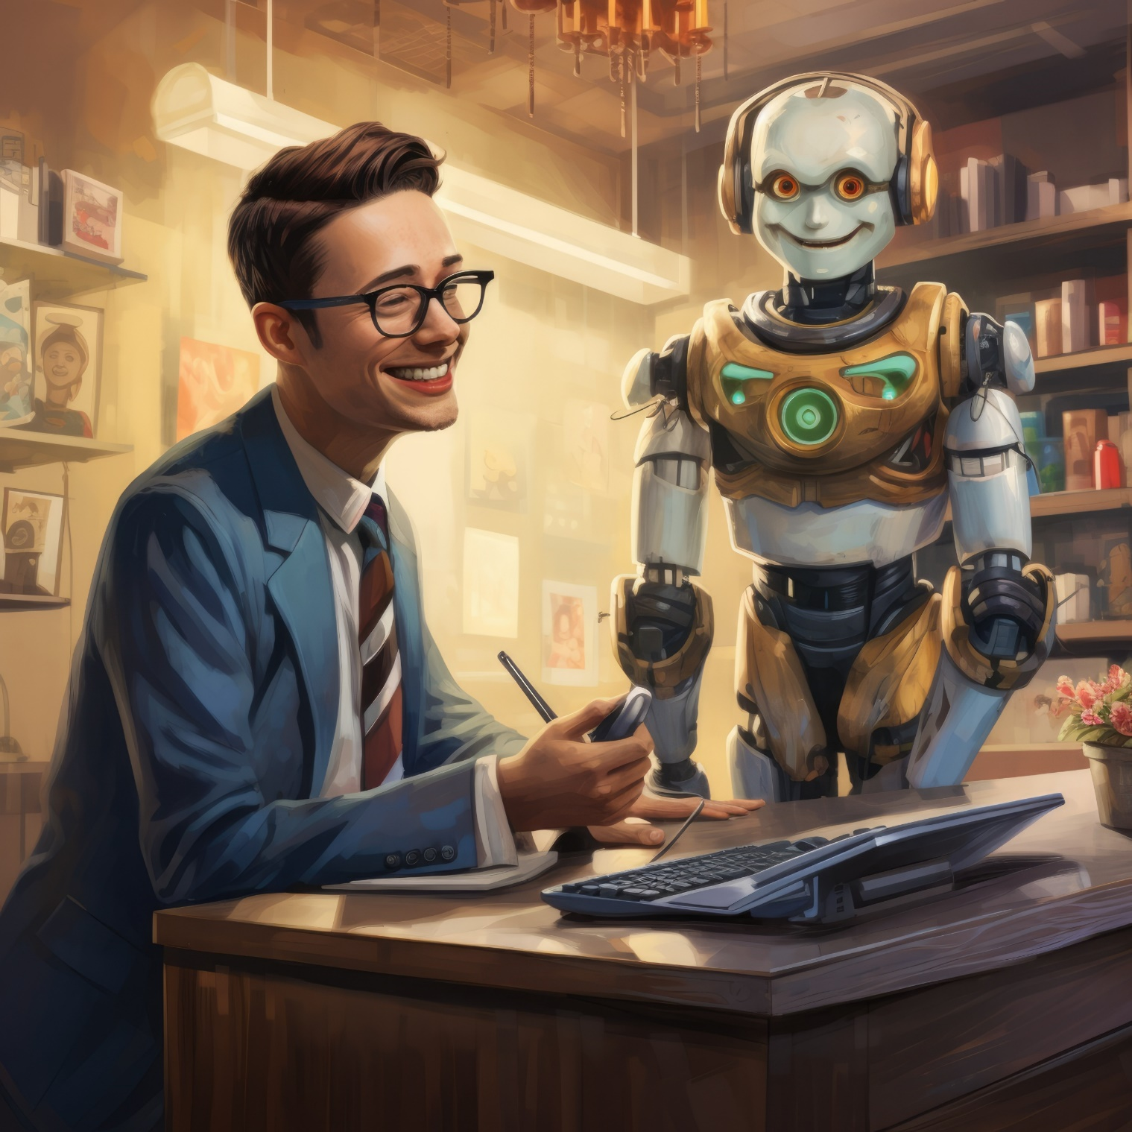
نشاط كسر الجليد – Icebreaker
لو كان عندك مساعد رقمي يفهم سلوك طلابك ويقترح حلول، كيف ممكن يفيدك في ضبط الصف؟

Slide 4
محاور الورشة
قبل أن نبدأ رحلتنا اليوم، دعونا نتعرف معًا على المحطات التي سنمر بها خلال هذه الساعة التفاعلية . سنتنقل بين محاولة فهم السلوك الصفي ، وبين استكشاف أدوات ذكية تساعدنا في التعامل معه بطرق أكثر وعيًا وفاعلية . فنحن داخل الصف هدفنا ليس فقط ضبط السلوك، بل إدارته بذكاء ، وتحويل المواقف الصفية
إلى فرص للنمو والتعلّم وهنا يظهر لنا أنه مهما تنوعت الأدوات الرقمية وتطبيقات الذكاء الصناعي لن تحل محل معلم يمتلك مهارات الذكاء العاطفي واستشعار مشاكل وخصائص طلابه .
محاور ورشتنا :
فهم السلوك الصفي وإدارته الإيجابية
تطبيقات الذكاء الاصطناعي في ضبط السلوك
تجربة أدوات عملية وتبادل الخبرات

Slide 5

فهم السلوك الصفي وإدارته الإيجابية
الطلاب اليوم تغيّروا… تغيّرت بيئتهم، أدواتهم، وطرق تفكيرهم،لكنهم لم يفقدوا حاجتهم الأساسية: أن يشعروا بأن هناك من يفهمهم ويؤمن بهم.
فالسلوك الصفي — سواء كان إيجابيًا أو سلبيًا — هو رسالة من الطالب تقول: "هل تراني؟ هل تفهمني؟

Slide 6
الإدارة الصفية الناجحه عنصر أساسي لبيئة دراسية ناجحة ومنضبطة
معلومة مهمة :
لا يوجد قانون أو وصفة ثابتة تطبق في حالات الادارة الصفية مع الجميع
الإدارة الصفية لا تقترن بالضبط الصفي فقط بل هي أوسع تشمل تقنيات واستراتيجيات يوظفها المعلم في حصصه لخلق جو تفاعلي محفز ايجابي

Slide 7

السلوك الصفي :
هو سلوك إيجابي عندما
# يشعر الطالب بالأمان والانتماء مثال: يشارك بثقة لأنه لا يخاف من السخرية.
#القواعد واضحة للجميع مثال: يعرفون ما يفعلون بعد انتهاء النشاط.
#توجد علاقة احترام مع المعلم مثال: يستمع لأنه يحترم المعلم.
#النشاط ممتع ومتنوّع مثال: نشاط جماعي بدل محاضرة مطوّلة.

Slide 8

هو سلوك سلبي عندما…
#التعليمات غامضة مثال: يتحركون بلا هدف.
#احتياجات الطلاب غير ملاحظة مثال: يتحرك بسبب حساسية صوتية.
#مقارنة بين الطلاب مثال: يرفض المشاركة بعد مقارنة علاماته.
#روتين ممل مثال: الملل يؤدي لكلام جانبي.

Slide 9

تعزيز السلوك الإيجابي
مدح فوري:
أعجبني كيف رفعت يدك قبل الكلام
إعطاء أدوار: قائد الصف – مسؤول الأدوات
أهداف قصيرة وواضحة: الهدوء 10 دقائق أثناء العمل الفردي.
تعديل السلوك داخل الصف
عواقب منطقية: من يعبث بالأدوات يساعد في ترتيبها.
تجاهل لجذب الانتباه: لا تعلق على الصوت الخفيف.
إشارة بصرية: بطاقة صفراء للتنبيه.
استراحة قصيرة: دقيقة مشي ثم العودة.

Slide 10








مساعدة للمعلم AI تطبيقات
أحيانًا يحتاج المعلم إلى "عين ثانية" تساعده على ملاحظة وتغيير بعض ما يزعجه أثناء حصته ... وهنا يأتي دور أدوات وتطبيقات الذكاء الاصطناعي التي يمكنها أن تكون شريك للمعلم في إدارة الصف بطريقة إيجابية وممتعة.
إنجز
قوالب والعاب تفاعلية مجانية
ClassDojo
تابعة السلوك والتحفيز بالنقاط لكنه أصبح تقليدي قليلًا
إيجابية لتحفيز السلوك
أداة ذكية للمعلمين تُنشئ خططًا سلوكية مخصصة وتقارير جاهزة
منصة جديدة تجمع أدوات ذكاء اصطناعي لمتابعة السلوك والتعلم معًا.
تتبع التفاعل والمشاركة
Notion AI
تحليل ملاحظات المعلم
ابتكار خطط سلوكية وأفكار لحلول واقعية
Bing Image creator
ملصقات سلوكية واقعية

Slide 11
نماذج عملية
كل مجموعة تختبر أداة مختلفة للتطبيق او كل معلم يجرب تطبيق لمدة يوم .
ChatGPTأفكار لأنشطة بديلة لسلوكيات محددة.
ClassDojo / Google Classroom + AIتتبع السلوك رقميًا.
Notion AI / Otter.aiتحليل الملاحظات السلوكية.
تصميم نشاط إيجابي تفاعلي Canva AI / Book Creator AI
نشاط صغير مباشر:
افتحوا موقع ClassDojo وسجّلوا الدخول كمعلمين، نرى كيف يمكن تعديل نظام النقاط والتحفيز .

Slide 12

ختام الورشة
شكرًا لكل معلم اختار أن يكون قدوة هادئة، وصوتًا آمنًا، ونقطة توازن في حياة طلابه شكرًا لمشاركتكم 🌸 📩 للاستفسار أو مشاركة الخبرات : إخلاص الربيع ekhlasalrabee@yahoo.com

